Slide 1




Simulationsnetværk
23. september 2025
14:00 - 15:30

Slide 5

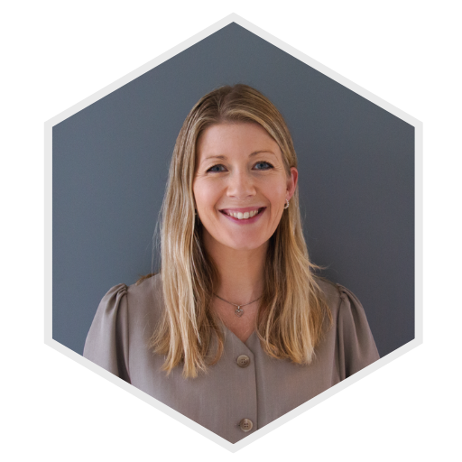
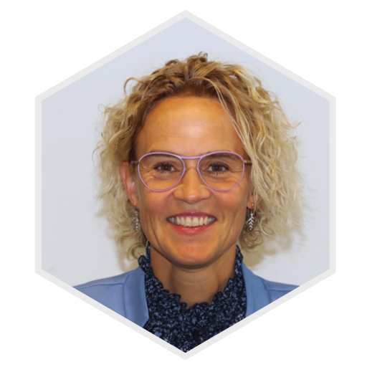
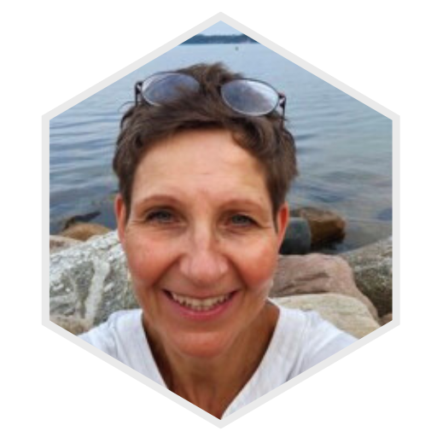
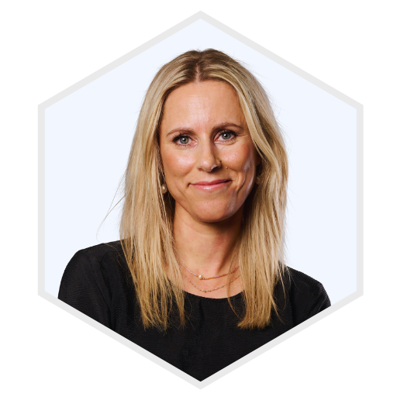
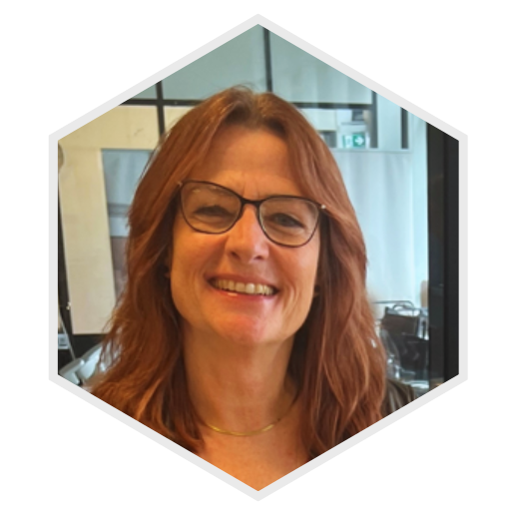
Velkommen til SOSU-skolernes simulationsnetværk
Arbejdsgruppe der står for facilitering af netværksaktiviteter
Camilla Bundgaard Lisa Møller Jacobsen Helle Birkkjær Ditte Kjær Griet de Place
Randers Social- og Sundhedsskole SOSU Østjylland SOSU Nord Social- og Sundhedsskolen Syd VFV
cab@sosuranders.dk lmj@sosuoj.dk hebr@sosunord.dk dk@sosu-syd.dk gdp@sosuh.dk

Slide 6

Formål med simulationsnetværk
At skabe et landsdækkende fagligt netværk for undervisere på SOSU-skolerne, hvor simulation som pædagogisk metode udvikles, styrkes og implementeres gennem vidensdeling, erfaringsudveksling og samarbejde – med fokus på både teknologiske, didaktiske og praktiske aspekter.

Slide 7
Program
14.00 – 14.15 Velkomst, baggrund og formål
14.15 – 14.45 Simulation – og facilitatorrolle. Oplæg ved Lone Secher, UCN
14.45 – 14.55 Pause
14.55 – 15.20 Indhold på kommende netværksmøder
15.20 – 15.30 Introduktion til det fysiske netværksmøde den 26. november
Tak for i dag​

Slide 8
Baggrund
Videnscenter for Velfærdsteknologi vil i strategiperioden 2025-2029 understøtte og videreudvikle brugen af simulation i undervisningen på alle uddannelsesniveauer og arbejdsmarkedsuddannelser inden for SOSU-skolernes ansvarsområde.
I juni måned udsendte vi et spørgeskema omkring brugen af simulation på skolerne. Vi spurgte også ind til ønsker og tanker i forhold til indhold i vores aktiviteter.
I 2025 har vi blandt andet fokus på følgende aktiviteter:
Producere undervisningsfilm
Opbygge en vidensbank
Etablere et netværk blandt undervisere på SOSU-skolerne

Slide 9
Rammer for simulationsnetværk
Hvem kan deltage?
Åbent netværk hvor man deltager, når man har mulighed for det.
Alle med interesse for simulation er velkomne
Hvor tit skal vi mødes
4 møder årligt (3 virtuelle møder om eftermiddagen og 1 fysisk møde)
Hvad skal der ske på møderne?
I er med til at give netværket liv – mere om det senere

Slide 10
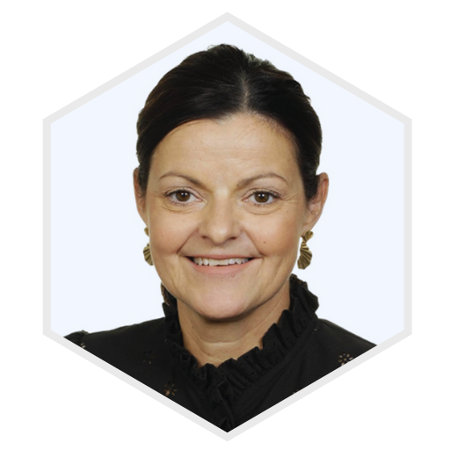
Velkommmen til Lone Secher
​
Simulation – og facilitator rollen
Lone Secher
Adjunkt, UCN
Lone Secher er adjunkt ved UCN act2learn og har tidligere været ansat hos SOSU Nord samt Videnscenter for Velfærdsteknologi. Hun har i den forbindelse arbejdet med udvikling og anvendelse af simulation som pædagogisk metode, både i undervisning og ved forskning.

Slide 11

Pause
Vi starter igen kl 14.55

Slide 12
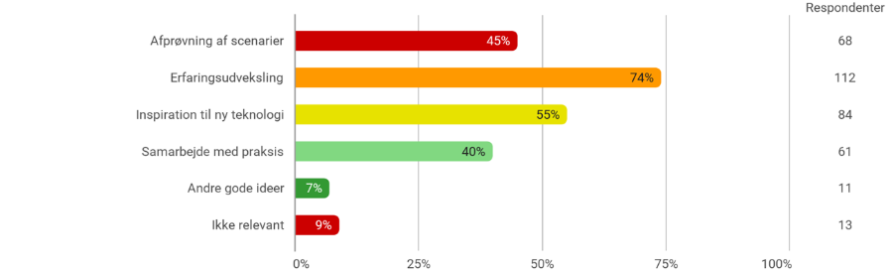
Indhold på netværksmøderne
Hvad viste spørgeskemaundersøgelsen​

Slide 13
Indhold på netværksmøderne
Break out rooms:
Drøft følgende spørgsmål:
Hvilke faglige temaer eller udfordringer inden for simulation kunne du tænke dig, at netværket dykker ned i på kommende møder?
Er der nye eller igangværende initiativer med simulation på din skole, som du gerne vil dele med netværket – fx erfaringer, metoder eller materialer? Husk at skrive dit navn og hvor du kommer fra!!
Hvad håber du at få ud af at deltage i kommende netværksmøder, har du forslag til aktiviteter, oplæg eller temaer vi bør inkludere?
Hvad blev du optaget af i Lone Sechers oplæg?

Slide 14

Tak for i dag
Ses vi?
Sæt kryds i kalenderen den 26 november, hvor vi afholder et fysisk netværksmøde på SOSU Fyn. Du kan allerede nu sikre dig en plads Tilmelding til fysisk netværksmøde den 26. november
Link til portal: Videnscenterportalen

Slide 15
Videnscenter for
Velfærdsteknologi
- En del af SOSU-skolerne

